Slide 1
El Niño

Slide 2
Kaj je El Niño
El Niño ali južna oscilacija je globalni pojav na stičišču zraka in morja, zaradi katerega v zahodnem delu Pacifika niha temperatura vodne gladine.
V španščini pomeni „mali deček“, ker se ga da opazovati v času Božiča.
Pojavlja se vsake 3 - 8 let v Pacifiškem, Atlantskem in Južnem oceanu.
Najbolj znan nenapovedljiv vremenski pojav.
Prvič ga je l. 1923 opisal Gilbert Thomas Walker.

Slide 3
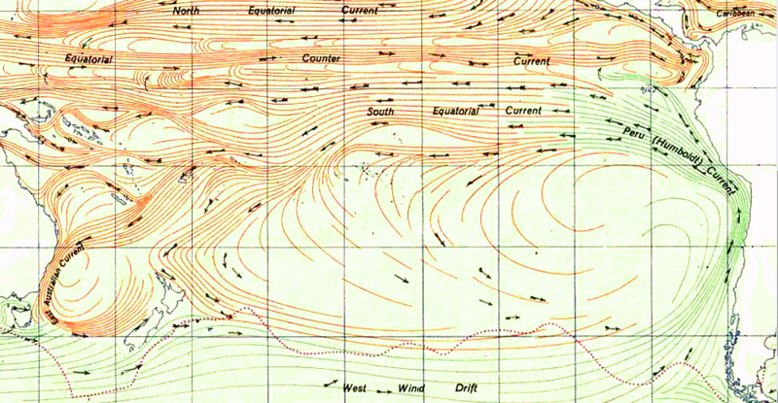
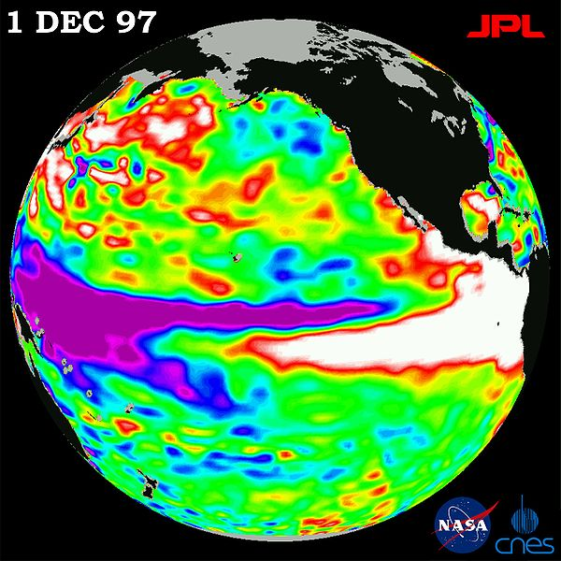
Zakaj nastane
V normalnih pogojih, pasati pihajo v zahodni smeri vzdolž ekvatorja, in kopičijo toplo površinsko vodo v zahodnem Pacifiku, zato je na vzhodnem Pacifiku hladen Humboldtov tok.
Ob pojavu El Niño se zahodni vetrovi zmanjšajo, zaradi česa Humboldtov tok oslabi, in segreje vode ob obalah Čila in Peruja. Posledice so toplejše razmere vzdolž obale J amerike.

Slide 4
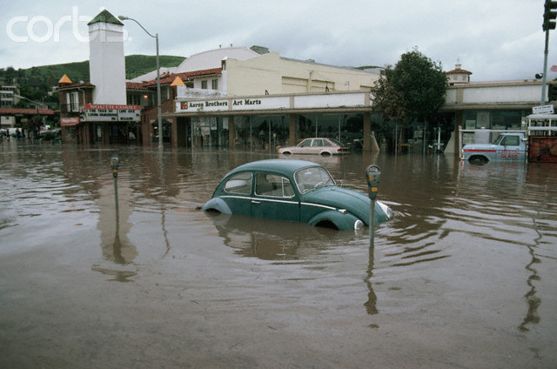
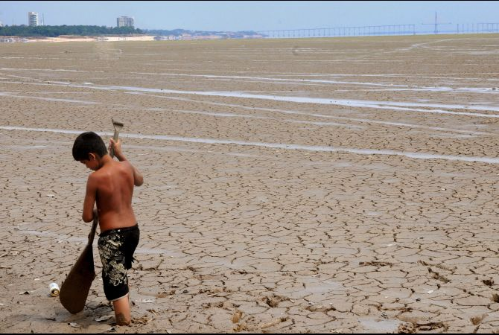
Posledice
Povzroča poplave, suše in druge vremenske motnje.
Ob zahodni obali Južne Amerike prinaša tople in s hranili revne vodne mase, ki zmanjšajo ulov lokalnih prebivalcev, če traja dalj pa lahko huje prizadene globalno trgovino z morsko hrano.

Slide 5
Globalni vplivi
Poveča količina padavin,
Peru, Ekvador- topla, mokra poletja, poplave
Čile- mile zime, ogromno padavin
Peru, Bolivija- plazovi v gorah
Amazonka, Kolumbija, Sr. Amerika- toplejše, suho vreme
J Azija, S Avstralija- suho vreme, požari
Več ledu v nekaterih predelih Antarktike
Višji valovi ob obalah Pacifika- erozija
Zmanjšuje število in intenzivnost hurikanov na Atlantiku

Slide 6
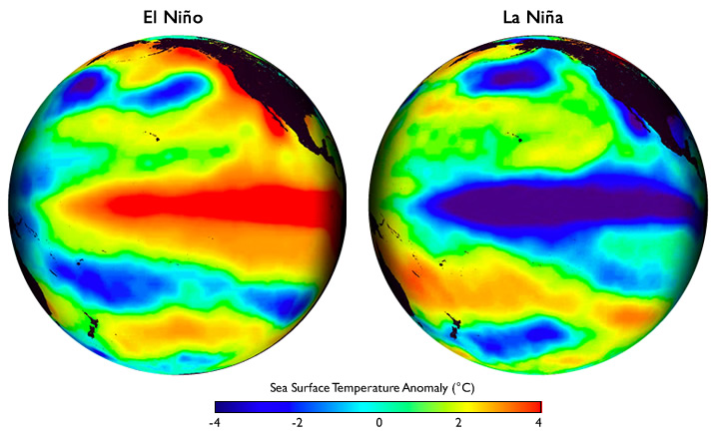
La Niña
La Niña ali obratni-El Niño okrepi vetrove in območje hladnega zraka na vzhodnem Pacifiku.
Ponavadi ima nasproten vpliv kot El Niño.
http://upload.wikimedia.org/wikipedia/commons/3/32/AMSRE_SSTAn_M.ogv

Slide 7
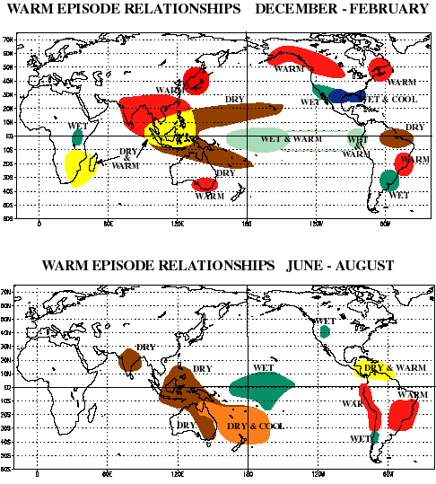
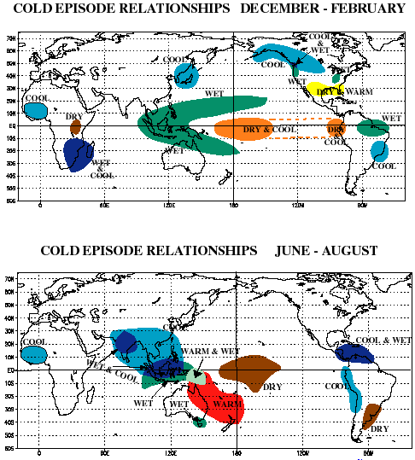
El Niño
La Niña

Slide 8
Viri
http://sl.wikipedia.org/wiki/El_Ni%C3%B1o
http://www.dfg.ca.gov/marine/elnino.asp
http://usatoday30.usatoday.com/weather/climate/2006-09-13-el-nino_x.htm
http://journals.ametsoc.org/doi/abs/10.1175/1520-0493%281987%29115%3C2262%3AAMENO%3E2.0.CO%3B2
http://sl.wikipedia.org/wiki/Slika:South_Pacific_Gyre.png
http://en.wikipedia.org/wiki/File:1997_El_Nino_TOPEX.jpg
http://sl.wikipedia.org/wiki/Slika:South_Pacific_Gyre.png
http://www.ldeo.columbia.edu/res/div/ocp/drought/images/El_Nino_storms2.jpg
http://www.globalpost.com/sites/default/files/imagecache/gp3_full_article/el_nino_2012_08_15.jpg
http://www.climate.gov/sites/default/files/ENSO-states-viz_0.jpg

